Slide 1
Regionalno tržište električne energije Aktuelno stanje - Regulatorni aspekti -
Ljiljana Hadzibabic
Član Saveta Agencije
Agencije za energetiku Republike Srbije
Beograd,
01. Decembar 2016.

Slide 2
Sadržaj
Nacionalno tržište električne energije
Razvoj nacionalnog tržišta: regulisano i slobodno
Uslovi za povećanje slobodnog tržišta
Primena Zakona o energetici
Regionalno i EU tržište
Ciljevi povezivanja
Pripreme za povezivanje tržišta
Uloga regulatora
Harmonizacija zakonskog okvira i normativna delatnost
Zaključak

Slide 3
Razvoj nacionalnog tržišta
Vrste tržišta EE
Bilateralno
Balansno
Berza – dan unapred tržište - SEEPEX
Delatnost | Broj licenci
Snabdevanje EE | 59
Snabdevanje na veliko EE | 37
Do 01.11.2016. | Broj
BOS sa prijavljenim transakcijama | 45
Snabdevači krajnjih kupaca | 15

Slide 4
Regulisano i slobodno tržište 2015
Bruto potrošnja 34.1 TWh
TWh
REGULISANO TRŽIŠTE ↘ |  | KONKURENTNO TRŽIŠTE ↗
Domaćinstva | 14,1 | Kupci na slobodnom tržištu | 10,7
Mali kupci | 3,8 | OPS gubici | 0,9
 |  | ODS gubici | 4,2
Total | 17,9 |  | 15,8
Finalna potrošnja 28,6 TWh
Otvorenost tržišta 37,4%

Slide 5
Uslovi za povećanje konkurentnog tržišta
Povećanje interesovanja kupaca koji imaju pravo na regulisanu cenu (domaćinstva i mali kupci)
Zainteresovanost snabdevača za krajnje kupce
Prestanak regulacije garantovanog snabdevanja
Agencija analizira da li su se stekli uslovi i obaveštava nadležno Ministarstvo za energetiku
Kriterijumi:
ostvareni nivo konkurentnosti na domaćem tržištu EE,
dostignuti stepen zaštite energetski ugroženih kupaca,
razvijenost regionalnog tržišta električne energije i
procene raspoloživih prekograničnih kapaciteta

Slide 6
Regionalno i EU tržište
Ciljevi povezivanja
Veća efikasnost korišćenja raspoloživih resursa
Harmonizacija cena
Podsticaj investicijama

Slide 7
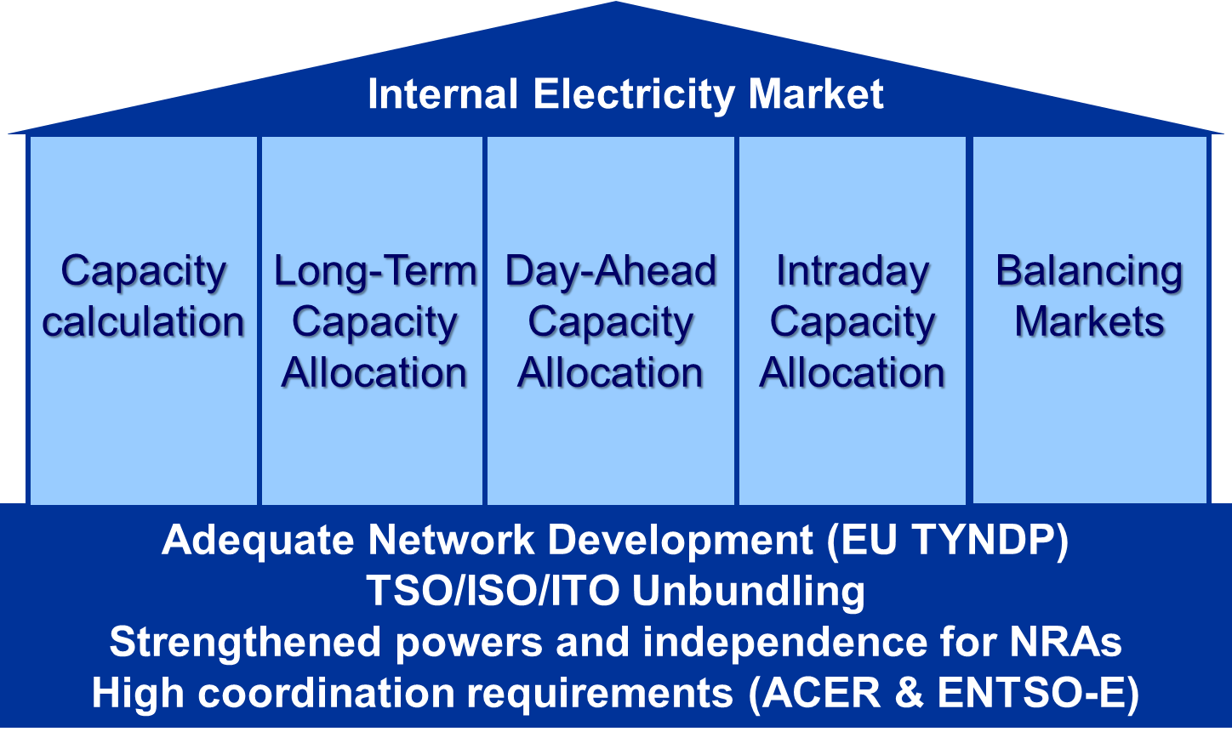
EU - integrisano tržište EE
Zajednička vizija za interno EU tržište električne energije (Internal Electricity Market - IEM)
Pojedinačna tržišta EE u EU moraju da imaju niz zajedničkih karakteristika i procedura, da bi mogli biti povezani, kao što su: planiranja razvoja sistema, razdvajanje upravljačkih prava nad mrežnim sistemima od upravljanja drugim segmentima (proizvodnja i snabdevanje), dodela prekograničnih kapaciteta za razne periode i efikasno upravljanje zagušenjima; balansiranje sistema…
Prvenstveno je važna dodela prekograničnih kapaciteta, upravljanje zagušenjima (CACM) i balansiranje

Slide 8
Pripreme za povezivanje tržišta
EU : – Direktive i uredbe
– ACER – udruženje regulatora EU
– ENTSOE – asocijacija OPS
SEE : Energetska zajednica (EnZ) – stručne radne grupe
Western Balkans 6 (WB6: AL, B&H, CG, MA, KOS*, SR)
SR: Zakon o energetici i podzakonska akta
saradnja OPS, ODS, Ministarstvo, Agencija

Slide 9
Učešće Agencije u razvoju SEE tržišta
učešće u radu ECRB - saradnja regulatora EnZ
saradnja sa Ministarstvom i operatorima
priprema za primenu EU Mrežnih pravila, uključujući pravila za tržišno balansiranje
raspodela prekograničnih kapaciteta i otklanjanje zagušenja
aktuelni balansni mehanizmi u SEE
nadgledanje tržišta
transparentnost funkcionisanja tržišta
WB6 : brže otvaranje tržišta u SEE
preduslovi za funkcionisanje dan-unapred tržišta (berza – nije regulisana)
kvalitet isporuke i snabdevanja
zaštita energetski ugroženih kupaca
.........

Slide 10
Zaključak
Nacionalno konkurentno tržište
bilateralno
dan-unapred
Priprema za povezivanje sa drugim tržištima
→ SEE → EU

Slide 11
Hvala na pažnji !
Ljiljana Hadzibabic
www.aers.rs

